Slide 1


Slide 2
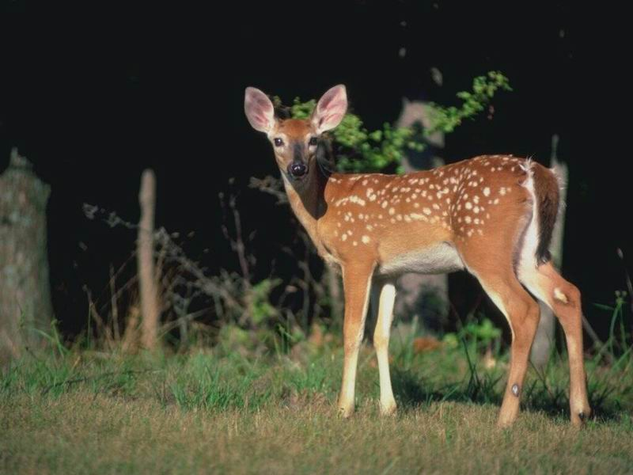

Slide 3
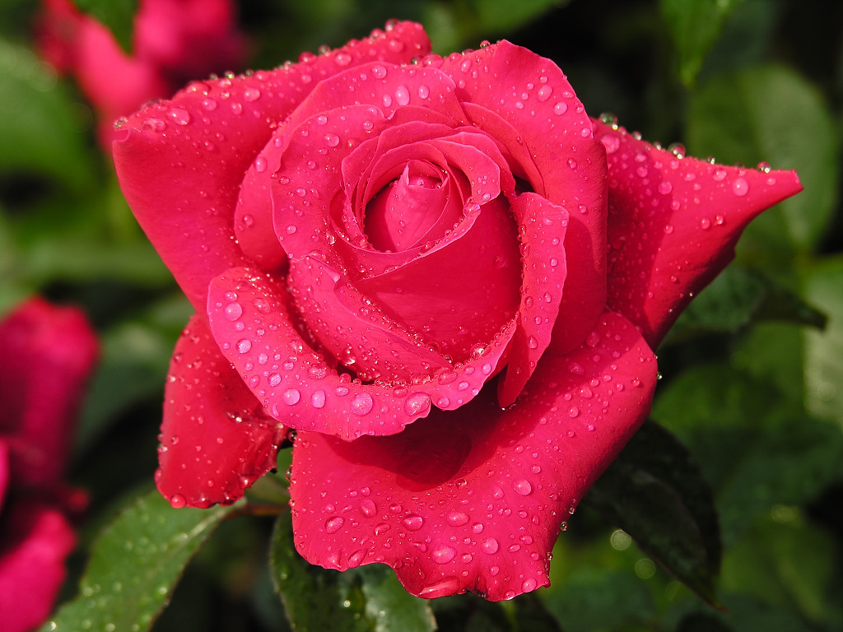

Slide 4
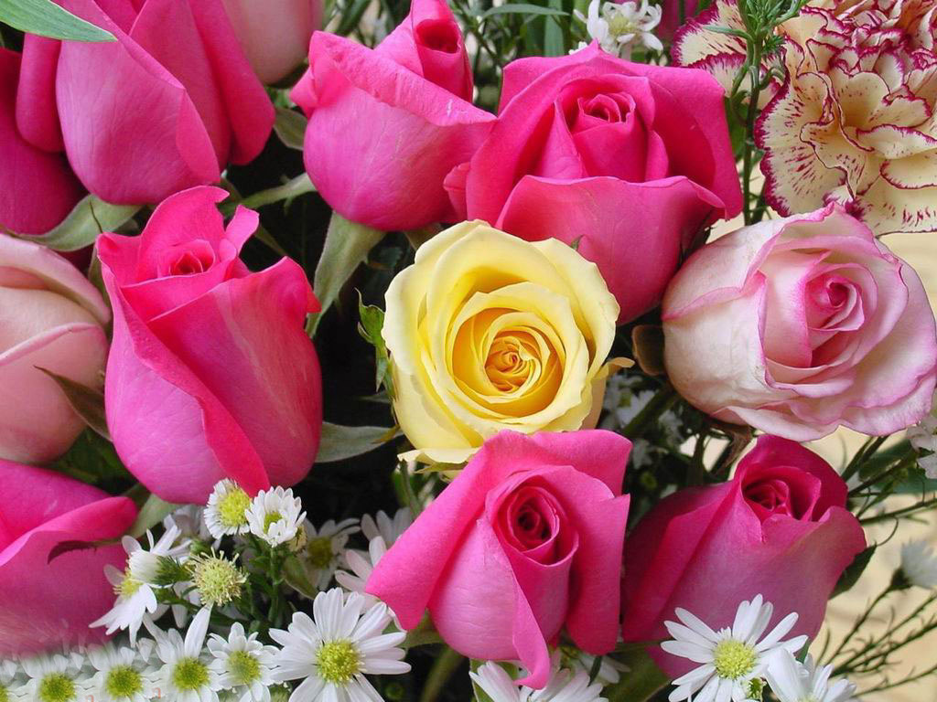

Slide 5

méi guī
gū
zhōng
wēi
玫瑰 花骨朵儿 终于 微笑
一瘸一拐 惋惜 黄莺 弟弟
哥哥 抽出 浇水 静静
躺着 谢谢 渐渐
qué guǎi
wǎn
yīng
dì
gē
chōu
jiāo
jìng
tǎng
xiè
jiàn

Slide 6
玫瑰 花骨朵儿 终于 微笑
一瘸一拐 惋惜 黄莺 弟弟
哥哥 抽出 浇水 静静
躺着 谢谢 渐渐

Slide 7


玫
瑰
惋
瘸
骨
拐
终
莺
哥
微
静
渐

Slide 8

小组合作、讨论交流：
1、自由读第1~4自然段，想一想：鹿弟弟为什么对哥哥说：“这玫瑰你白栽了！”画一画有关的语句。
2、再读第5~8自然段，讨论：鹿弟弟又为什么说：“看来，你的玫瑰没有白栽！”找出有关的句子读一读，说一说。

Slide 9

鹿弟弟惋惜地对哥哥说：“这玫瑰
你白栽了，一朵花都没看着。”
鹿弟弟也高兴地笑了，说：
看来，你的玫瑰没有白栽！”

Slide 10

我会读：
渐渐地：花骨朵儿渐渐地长大了。
静静地：小鹿静静地躺在床上养病。
惋惜地：鹿弟弟惋惜地对哥哥说：“这玫瑰你白栽了，一朵花都没看着。”
瞧我的，我能说得更好！

Slide 11
gē
gū
chōu
dì
骨
抽
弟
哥
guǎi
jiāo
拐
浇

Slide 12
zhōng
jìng
tǎng
xiè
终
静
躺
谢
jiàn
wēi
微
渐

Slide 13
弟 D 八（弟弟）（兄弟）（小弟）
哥 G 口（哥哥）（表哥）（大哥）
骨 G 骨（排骨）（骨头）（骨气）
抽 C 扌（抽查）（抽水）（抽出）
拐 G 扌（拐角）（拐骗）（拐卖）
浇 J 氵（浇花）（浇水）（浇地）
终 Z 纟（终点）（终于）（终日）
静 J 青（安静）（平静）（宁静）
躺 T 身（躺着）（躺下）（平躺）
谢 X 讠（多谢）（感谢）（道谢）
渐 J 氵（渐渐）（渐变） (逐渐)
微 W 彳（微笑）（微小）（微风）

